Slide 1
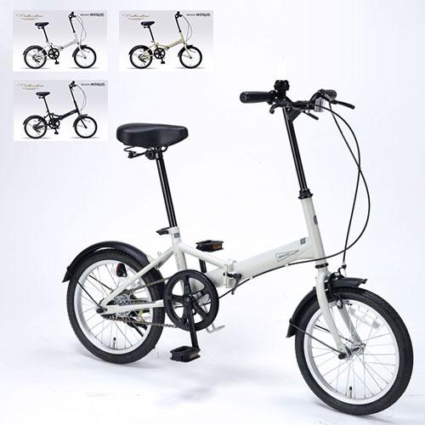
【提案書】
折畳自転車16
街乗りなどにぴったりの、コンパクトで可愛らしい16インチ折りたたみ自転車です。簡単に折りたたむことができるため、車に載せたりするのも楽々です。イベントの景品用などにもおすすめ。
特徴
納期
納期スペース
仕様
カラー展開 : 全3色
素材 : フレーム／スチール リム／アルミ
サイズ : H870~940×W510×L1270mm
重量 : 約13.0kg
お見積
お見積りスペース

